Slide 1

Лекция 10. Гендерная социализация

Slide 2
ВОПРОСЫ:
Понятие гендерной социализации.
Механизмы гендерной социализации.
Факторы гендерной социализации.

Slide 3

В середине ХХ столетия с 60-х годов в научный оборот активно вошло понятие «социализация», объясняющее направление и содержание процесса социального развития и вхождения ребенка общество.
Социализация - двусторонний процесс, включающий, с одной стороны усвоение индивидом социального опыта, путем вхождение в социальную среду, в систему социальных связей, с другой стороны, процесс активного воспроизводства этой системы индивидом в его деятельности.

Slide 4
Гендерная социализация - процесс усвоения норм, правил поведения, установок в соответствии с социокультурными представлениями о роли, положении и предназначении мужчины и женщины в обществе.
В ходе гендерной социализации усваиваются сформировавшиеся в культуре представления о том, как следует вести себя мальчику и девочке, юноше и девушке, какими личностными качествами должны обладать мужчины и женщины.
Данный процесс, связан с осмыслением личностью своей духовно-нравственной принадлежности к той или иной группе (мужчины/женщины).
В результате личность осознает свою социально-ценностную и эмоционально-психологическую значимость как члена своей группы.

Slide 5
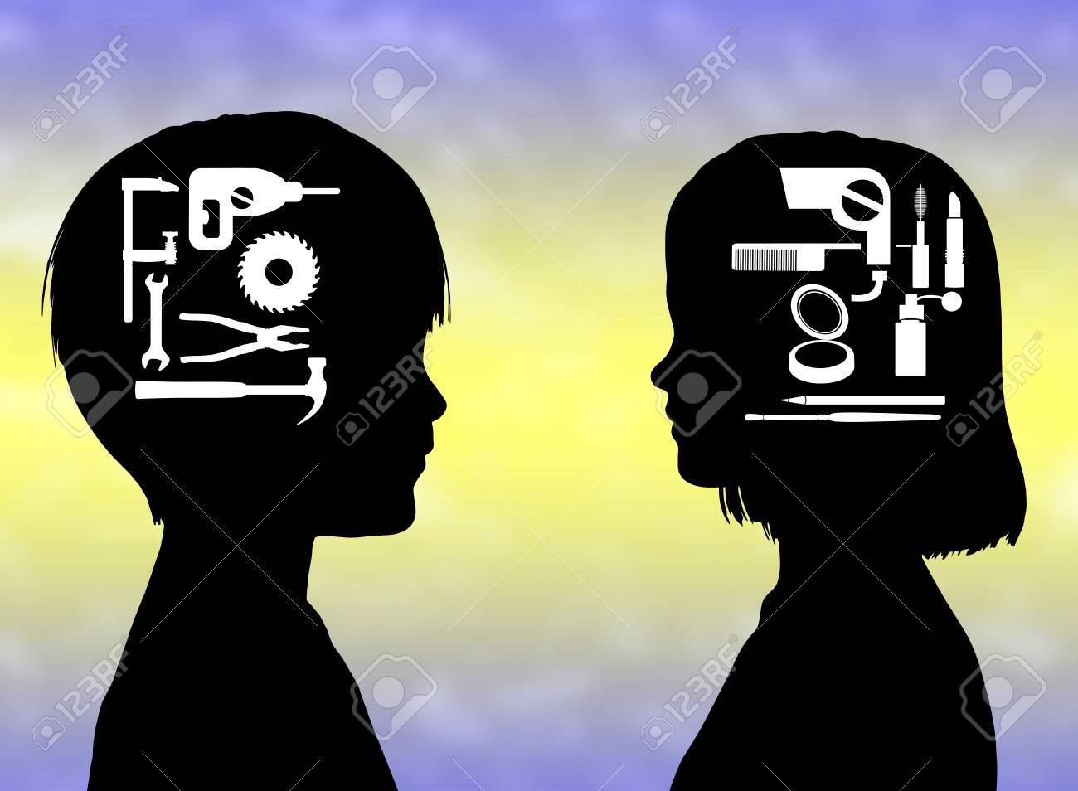
Гендерная социализация включает две взаимосвязанные стороны:
освоение принятых в данной культуре моделей мужского и женского поведения, отношений, норм, ценностей и гендерных стереотипов;
воздействие общества, социальной среды на индивида с целью привития ему определенных правил и стандартов поведения, социально приемлемых для мужчин и женщин.

Slide 6
Механизмы гендерной социализации
В 1970 исследователь W.Mischel описал два базовых механизма гендерной социализации: дифференциальное усиление и дифференциальное подражание.
Дифференциальное усиление - это процесс социализации в ходе которого принятое в обществе гендерно-ролевое поведение поощряется и одобряется, а несоответствующее наказывается.
Вознаграждение чаще всего выступает в форме общественного одобрения, и наоборот, отклонение от требуемой гендерной модели в ряде случаев наказывается социальным неодобрением.
Общество, как правило, при формировании гендерной роли и гендерного самосознания, ориентируется в воспитании на стереотипы фемининности/маскулинности.
Однако, оно относится терпимо к маскулинному поведению девочки, но осуждает фемининное поведение мальчика.
Так мальчики, которые выбирают для игр девочек, больше подвергаются насмешкам и менее популярны среди сверстников, чем те, которые ведут себя в соответствии с гендерными стереотипами.
Родители и другие взрослые терпимы к проявлению агрессии у мальчиков, и не приемлют таковую у девочек, так как это не соответствует нормам поведения для девочек

Slide 7
Дифференциальное подражание - это процесс социализации, в ходе которого индивид выбирает поло-ролевые модели в близких ему группах - семье, среди сверстников, в школе и пр. и начинает подражать принятому в них поведению.
Дифференциальное подражание начинается, когда ребенок достиг трехлетнего возраста и завершил процесс гендерной идентификации.
В это время он начинает обращать пристальное внимание на различия между мужчинами и женщинами, и замечает, что они по-разному выглядят, одеваются, выполняют разную работу как дома, так и вне его.
Несмотря на то, что дети получают информацию от представителей обоих гендеров, они склонны подражать тому поведению, которое соответствует их гендеру.
Мальчики стремятся подражать поведению мужчин, девочки – поведению женщин.
Родители и другие взрослые не единственные социализирующие фигуры и ролевые модели.
Достигнув гендерной константности, дети начинают активно искать социальные контакты, в которых они могут получить больше информации о поведении, которое, как они, считают соответствует их полу.

Slide 8
Факторы гендерной социализации
Процесс гендерной социализации осуществляется под действием ряда факторов.
Среди факторов гендерной социализации выделяют следующие: семья с ее характером исполнения ролей матери и отца в воспитании,
детские игрушки,
учреждения образования,
литература,
средства массовой информации,
язык, работа, клубы по интересам, церковь и

Slide 9
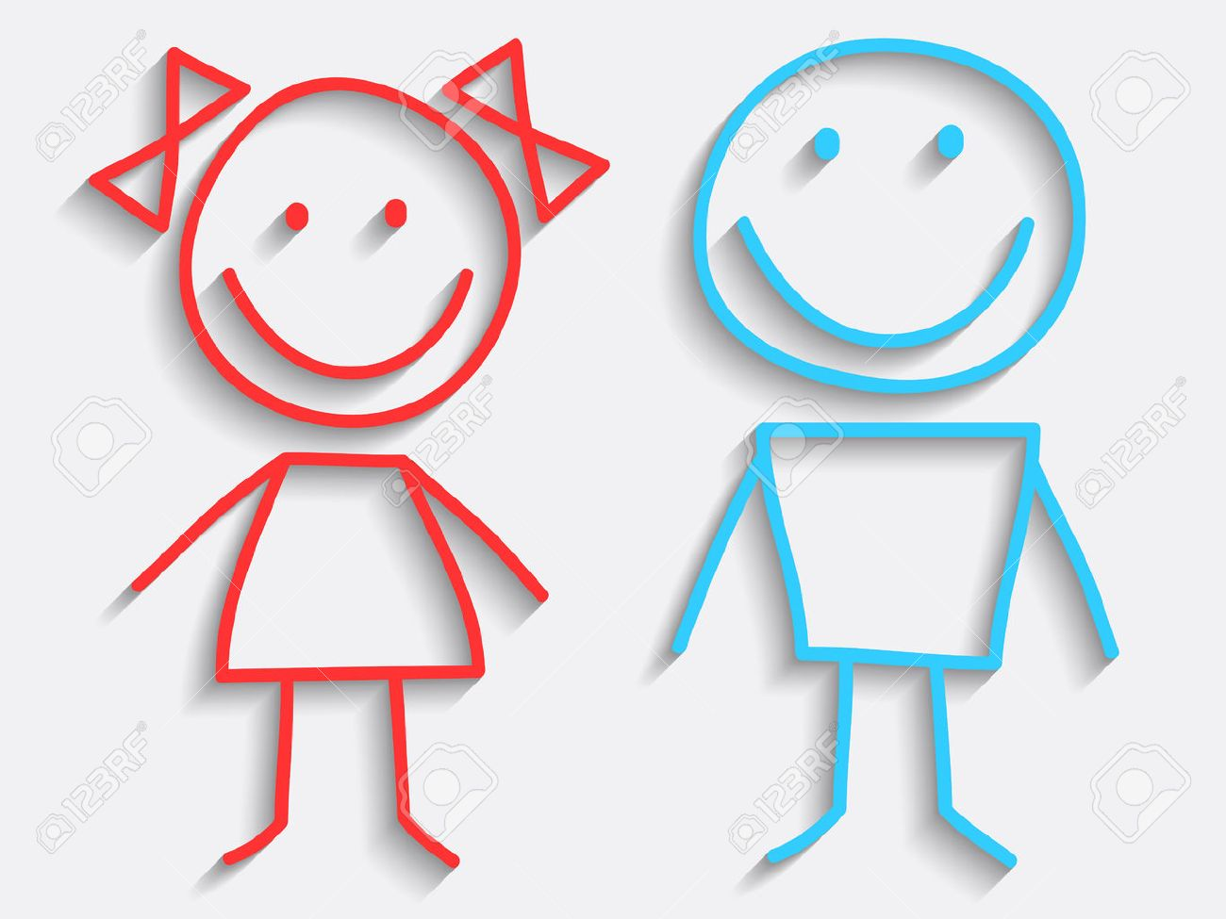
Активная гендерная социализация начинается сразу же после рождения.
С момента появления на свет малыша родители обращаются с дочерьми и сыновьями по-разному.
Уже в первые дни жизни очевидны невербальные различия в обращении с маленькими детьми.
Матери и отцы чаще прикасаются к новорожденным сыновьям, чем дочерям.
На протяжении первых трех месяцев жизни матери берут на руки, качают, целуют сыновей чаще, чем дочерей.
Матери говорят с дочерьми больше, но проявляют большую чувствительность к настроению сыновей.
Со временем такое положение вещей может вести к формированию у мальчиков ощущения большей собственной значимости и способности контролировать других.

Slide 10
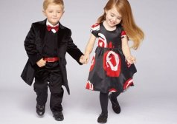
И родители, и другие взрослые полагают, что девочки больше нуждаются в помощи.
Матери быстрее реагируют на плач девочек - быстрее подходят к ним.
Отцы чаще и быстрее приходят на помощь дочерям, нежели сыновьям.
Большая готовность взрослых к помощи девочке может усиливать возникающее у нее чувство собственной беспомощности.
Как известно, в общем, женщины более склонны просить помощи, чем мужчины. Однако, просьбы о помощи могут приводить к снижению уверенности в себе.
Девочек держат ближе к себе на протяжении всех возрастных этапов развития.
Мальчики же получают больше возможностей для развития исследовательских навыков, для реализации как двигательной, так и познавательной активности.
Им чаще позволяют играть во дворе, на улице, без присмотра взрослых, они могут дальше уходить от дома, заниматься активным изучением окружающего мира.
Таким образом, уже в раннем детстве закладывается программа по разделению мест пребывания.

